Slide 1

CUAI 5th Summer Conference
RecSys Team 11
Ah chu
Amazon Dataset을 활용한
Recommender System
김중훈(응용통계학부)
권예진(응용통계학부)
박경빈(소프트웨어학부)
임도연(소프트웨어학부)

Slide 2
INDEX
팀원 소개
주제 선정 배경
데이터 & 전처리
추천시스템 모델
결론

Slide 3




About Our Team
Ah
Chu
아마존
추천시스템
권예진
응용통계학부
(소프트웨어)
김중훈
응용통계학부
박경빈
소프트웨어학부
임도연
소프트웨어학부
Notes:
Ah Chu
아마존
추천시스템
권예진 /
응용통계학과
소프트웨어복전
김중훈 /
응용통계학과
박경빈 /
소프트웨어학부
임도연 /
소프트웨어학부

Slide 4

주제 선정 배경
Amazon 상품 dataset을 이용한 추천시스템
상업적
이용가능성
공감 가능한
주제
데이터셋의
편리성

Slide 5
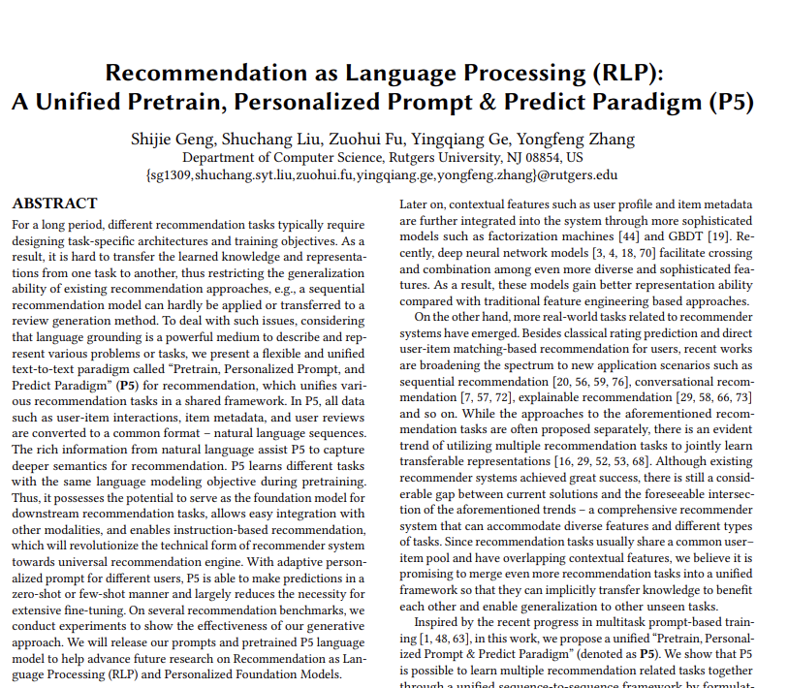
주제 선정 배경
최근 추천시스템 분야에서
자연어처리 기술을 이용하는 연구가 많이 진행

Slide 6
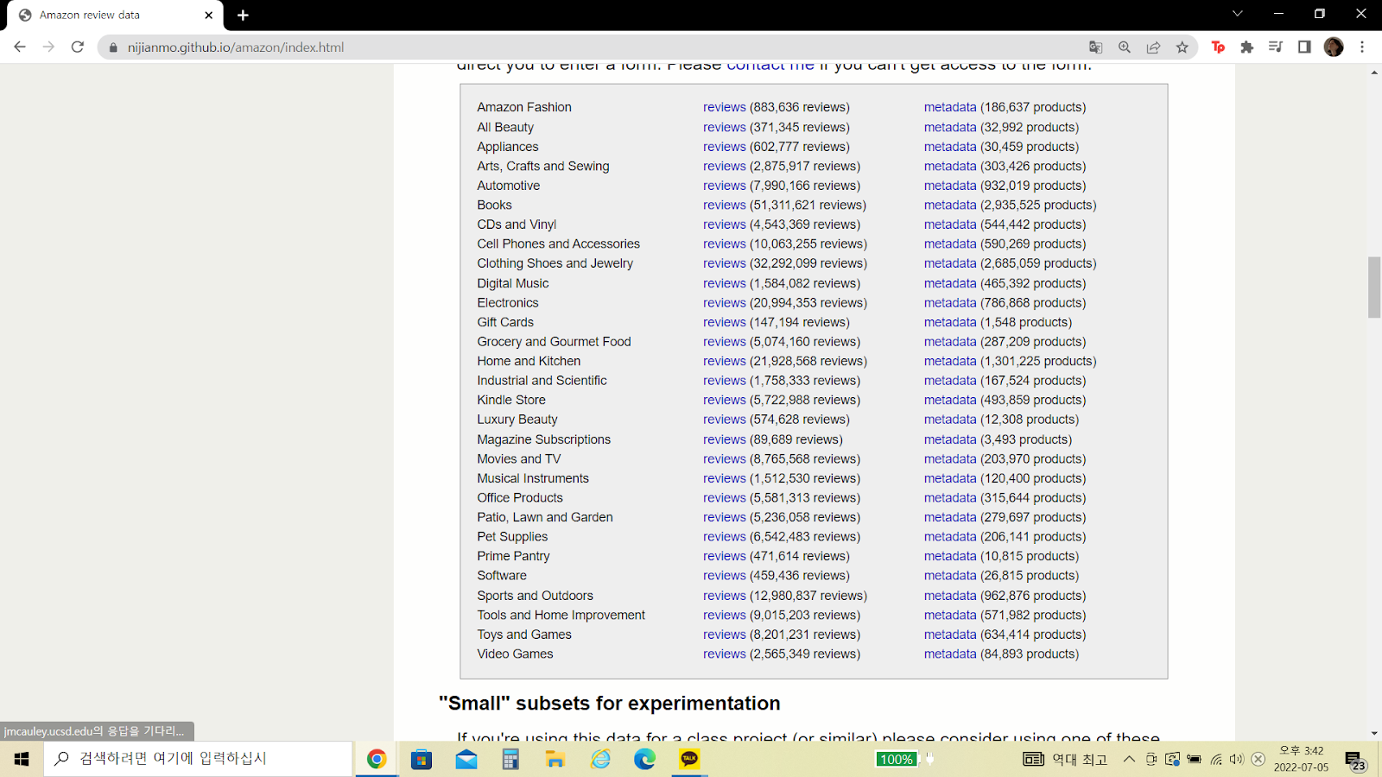
데이터셋 정의
사람들이 자주 구매하는 항목이라
생각하여 선정

Slide 7
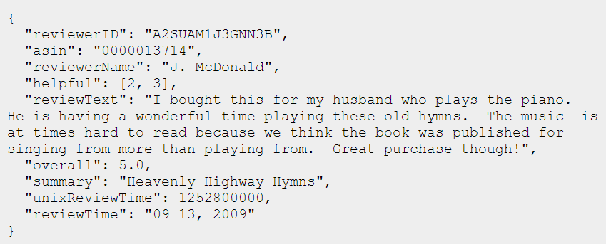
데이터셋 정의
Review data

Slide 8
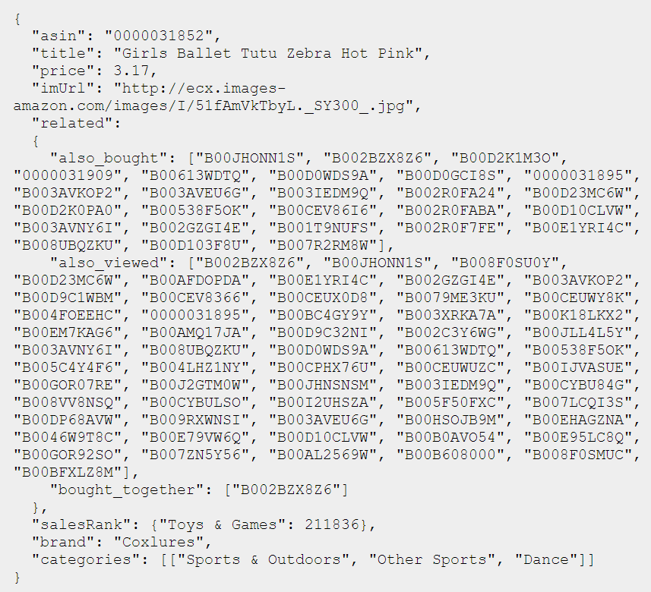
데이터셋 정의
Metadata

Slide 9
데이터 전처리
dataset의 크기를 줄이고자 함
➜
User-Item Interaction data(Review data)를
item 기준으로 구매한 사람이 5명 이상인 경우,
그리고 구매한 이력이 30번 이상인 user를 기준으로 전처리 진행

Slide 10
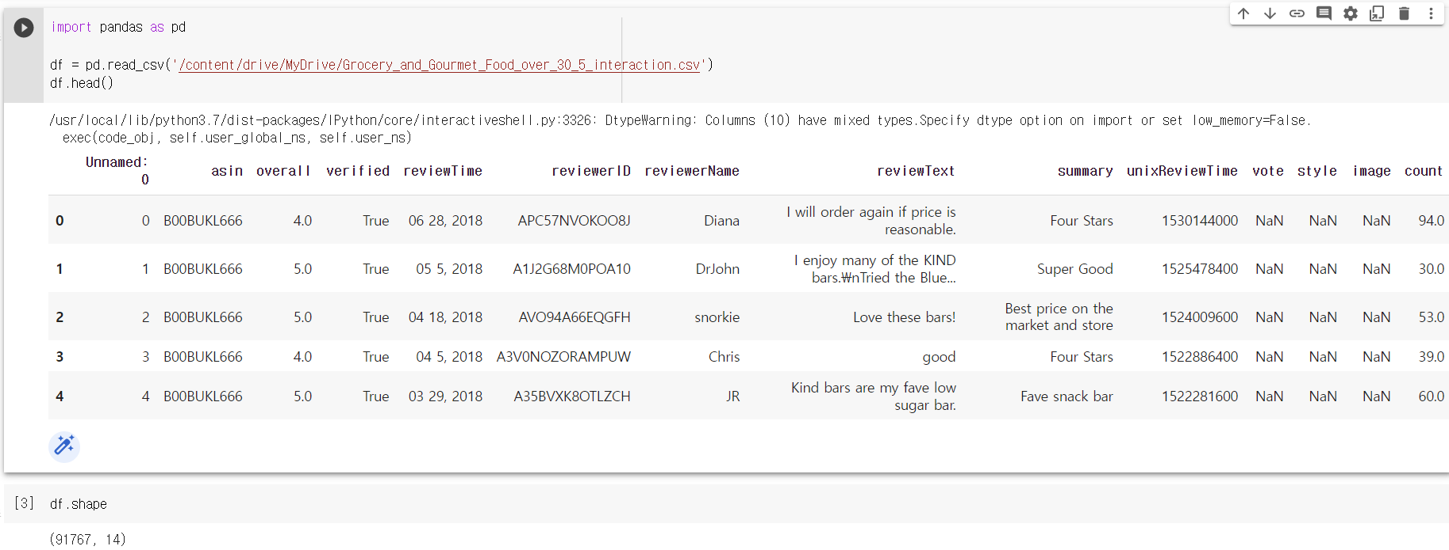
데이터 전처리

Slide 11
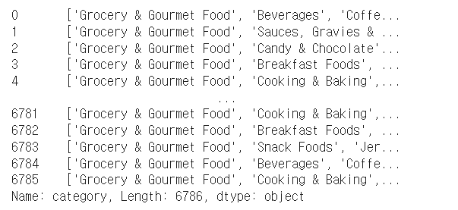
데이터 전처리
Metadata의 category 항목을 다중 클래스에 대한 원핫 인코딩을 사용

Slide 12
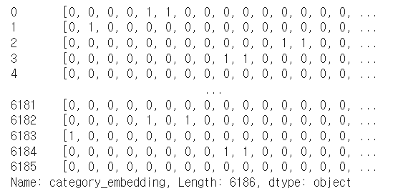
데이터 전처리
Multi Binarizer를 이용해 해당하는 값은 1, 아니면 0을 넣어줌

Slide 13
NLP Task
기존의 추천시스템 모델에서 자연어처리 기술을 함께 이용하고자 metadata의 description을 사용
➜ 문장 간의 유사도를 계산하고자 함

Slide 14
추천시스템 모델
SBERT(Sentence BERT)
BERT로부터 문장 임베딩을 얻을 수 있는 모델
기존의 BERT의 문장 임베딩의 성능을 우수하게 개선시킨 모델

Slide 15
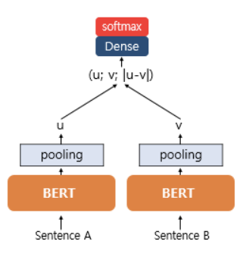
NLP Task
평균 풀링의 경우
BERT의 각 단어에 대한 출력 벡터들에 대해
평균을 내고 문장 벡터로 생각하는 것

Slide 16
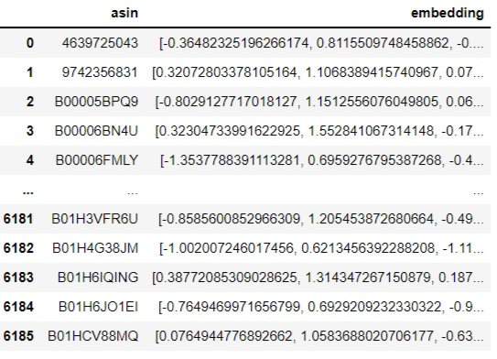
NLP Task

Slide 17
추천시스템 모델
Collaborative Filtering(협업 필터링)
사용자가 아이템에 매긴 평점 또는 상품 구매 이력 등의 사용자의 행동을
기반으로 추천해주는 방식
User-based Filtering
(사용자 기반 협업 필터링)
Item-based Filtering
(아이템 기반 협업 필터링)

Slide 18
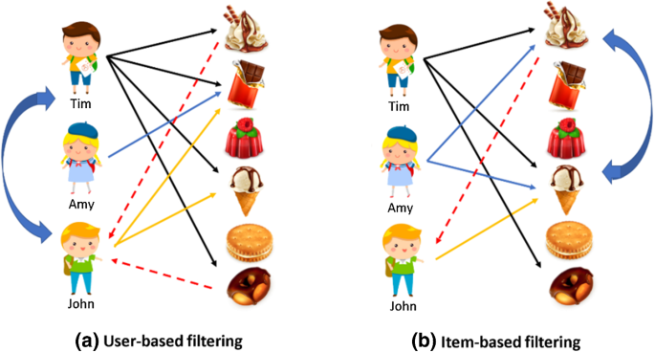
추천시스템 모델

Slide 19
추천시스템 모델
VAE(Variational Autoencoder)
Generative model의 한 종류
encoder와 decoder를 활용해 latent space를 도출하고 이로부터 output을 decoding함으로써 data generation을 진행

Slide 20
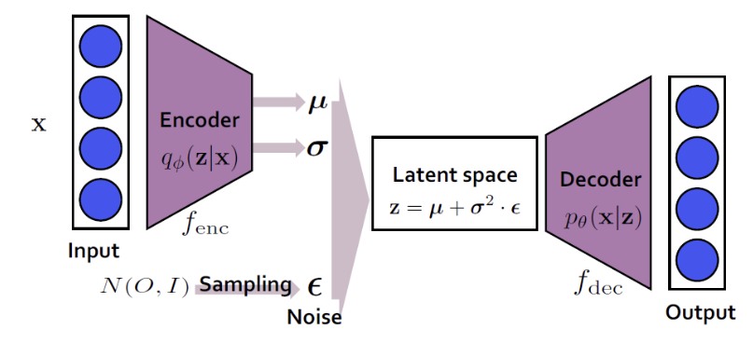
추천시스템 모델
VAE(Variational Autoencoder) 구조

Slide 21
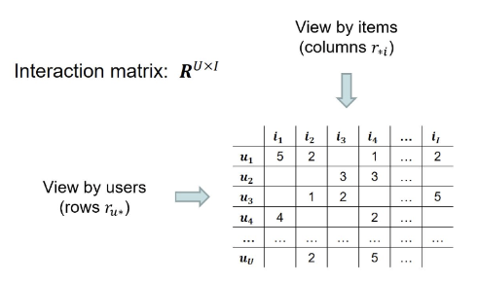
추천시스템 모델
Dyadic 데이터
User-Item Interaction data에서 2개의 분리된 객체 집합에서 발생하는 요소 쌍과
관련된 데이터의 형태를 의미

Slide 22
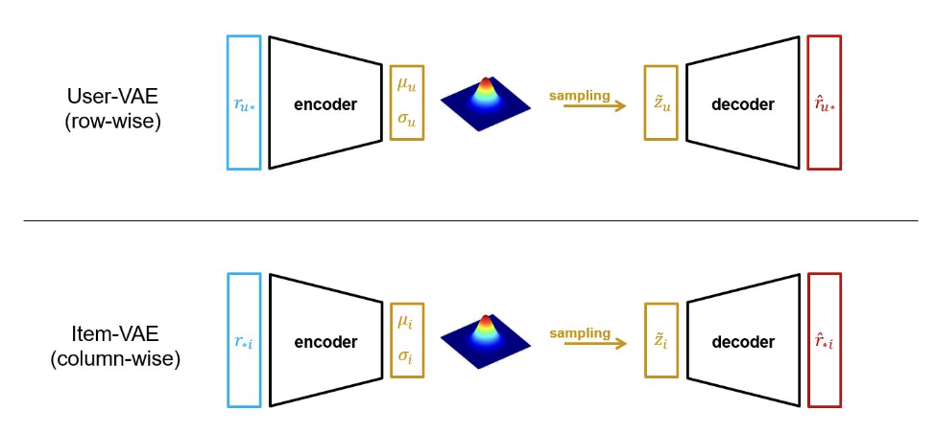
추천시스템 모델
BiVAE(Bilateral Variational Autoencoder)
“양방향＂을 의미하며 user와 item에 대해 각각 대칭적으로 처리해 VAE의 단점을 극복한 모델

Slide 23
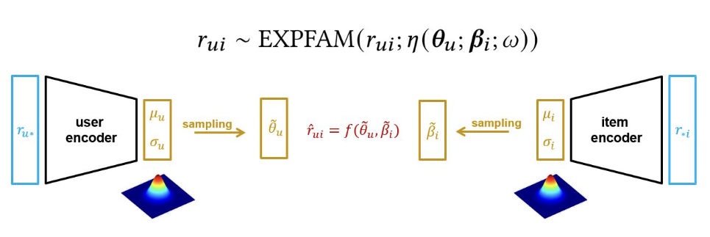
추천시스템 모델
dyadic data에 대해 양쪽에서 불확실성을 포착할 수 있어 기존에 비해
sparse한 데이터에 대해 견고성과 성능을 향상을 보임

Slide 24
추천시스템 모델
NCF(Neural Collaborative Filtering)
기존의 협업 필터링 모델에 딥러닝을 추가한 모델
latent factor간의 내적하는 연산을 대체하고 딥러닝의 특징 중 하나인 비선형성을 사용해 사용자와 아이템간의 상호작용을 학습

Slide 25
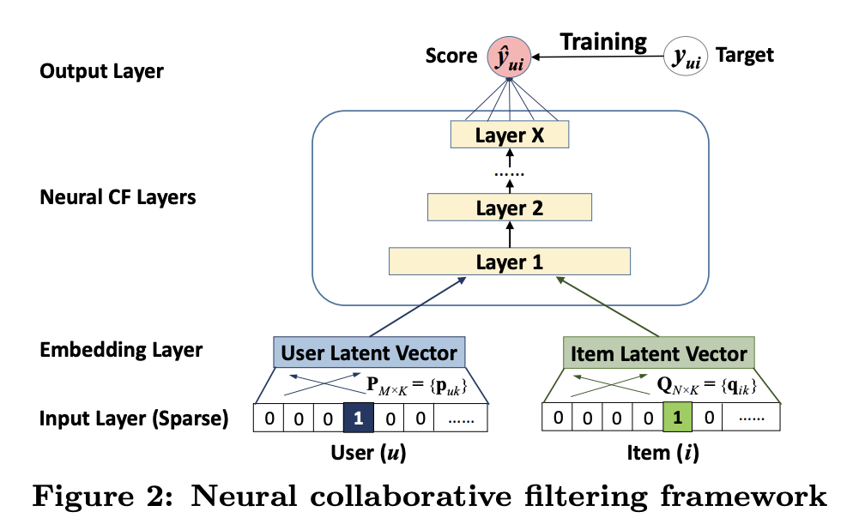
추천시스템 모델
layer를 쌓을수록 좋은 성능을 보임

Slide 26
추천시스템 모델
Hybrid Model
Content-based method와 Collaborative Filtering을 함께 사용한 모델
새로운 아이템을 추천하지 못하는 collaborative filtering의 단점을 극복할 수 있으며,
새로운 사용자에게 추천을 하지 못한 content-based method의 단점을 극복

Slide 27
추천시스템 모델
LightFM
Hybrid Matrix Factorization model로 content-based method와 collaborative filtering의 장점을 모두 가진 모델
추천시스템에서의 가장 큰 문제점은 cold-start 문제점을 완화시킬 수 있음

Slide 28
성능
Model | NCF | LightFM | LightFM (meta) | Matrix Factorization | Matrix Factorization (meta) | BiVAE
MAP | 0.004876 | 0.000179 | 0.005266 | 0.016408 | 0.016474 | 0.036288
NDCG | 0.011440 | 0.000793 | 0.015583 | 0.031498 | 0.032077 | 0.085151
PRECISION@K | 0.009011 | 0.000772 | 0.013203 | 0.021136 | 0.020952 | 0.057221
RECALL@K | 0.011217 | 0.000858 | 0.017592 | 0.043550 | 0.042821 | 0.058966
metadata를 활용한 모델이 사용하지 않은 모델보다 더 나은 성능을 보임
2021년에 발표된 VAE 기반 BiVAE 모델이 매우 뛰어난 성능을 보임

Slide 29
결론
Metadata를 활용한 추천시스템 모델이 더 좋은 성능을 보임
deep learning을 이용한 모델의 경우 GPU의 한계로 데이터의 수를 축소하여
생각보다 성능이 기대에 미치지 못함
BiVAE의 경우 2021년에 발표된 모델로 기존의 VAE의 단점을 극복했기에 성능면에서 우수하다고 볼 수 있음

Slide 30
감사합니다
발표자 임도연

